Slide 1
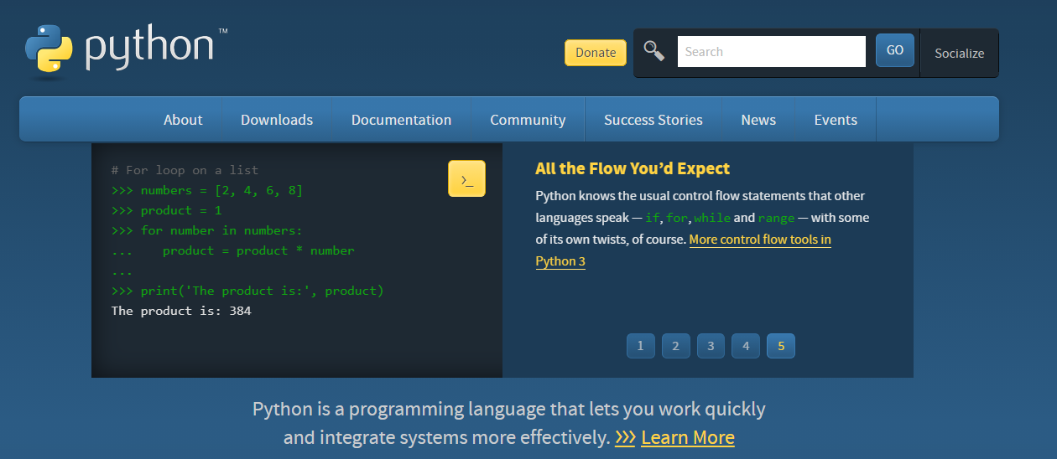

파이썬 기초 01
Selenium?
요즘 힙한 자동화
진정한 웹 크롤러?
크롤링 잘못하면?
Standard Class 2 of 5

